Slide 1
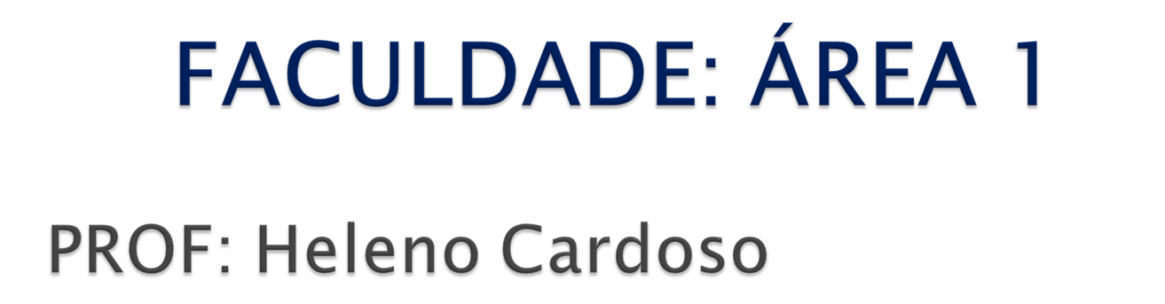
CÁLCULO NUMÉRICO

Slide 2
OBJETIVO
Aplicar métodos numéricos para a solução de problemas.

Slide 3
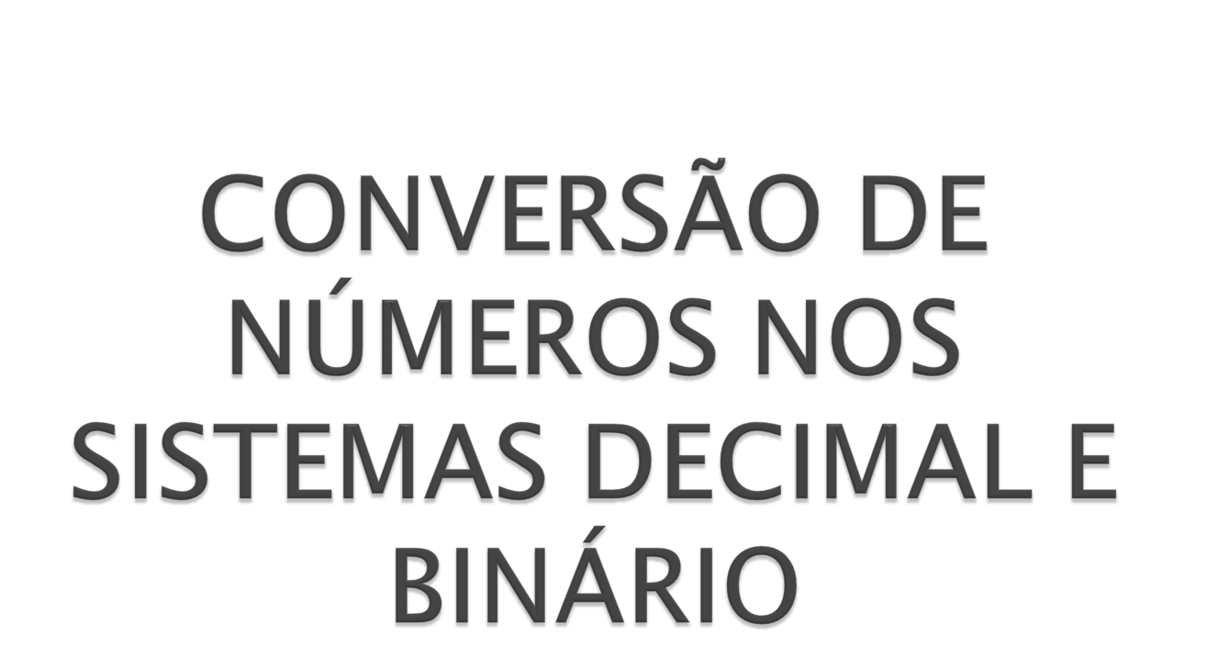

Slide 4
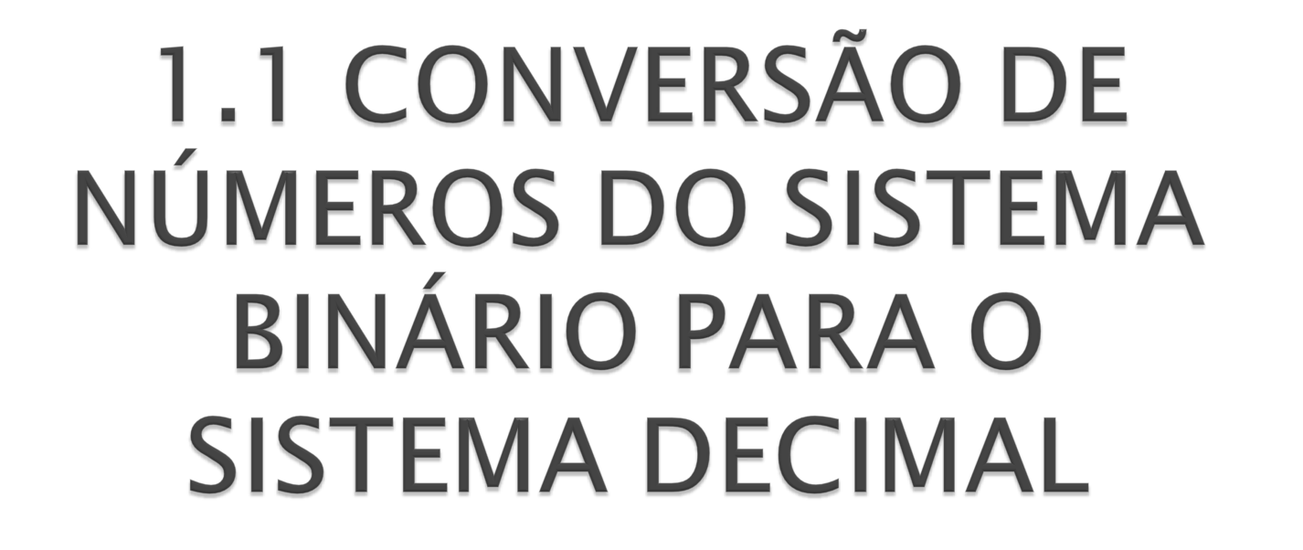

Slide 5
Para mudar da base 2 para a base 10, basta
multiplicar o dígito binário por uma potência
de 2 adequada.
EXEMPLOS:
(101101)₂ = 1.2⁵ + 0.2⁴ + 1.2³ + 1.2² + 0.2¹ + 1.2⁰
101101₂ = (45)₁₀

Slide 6
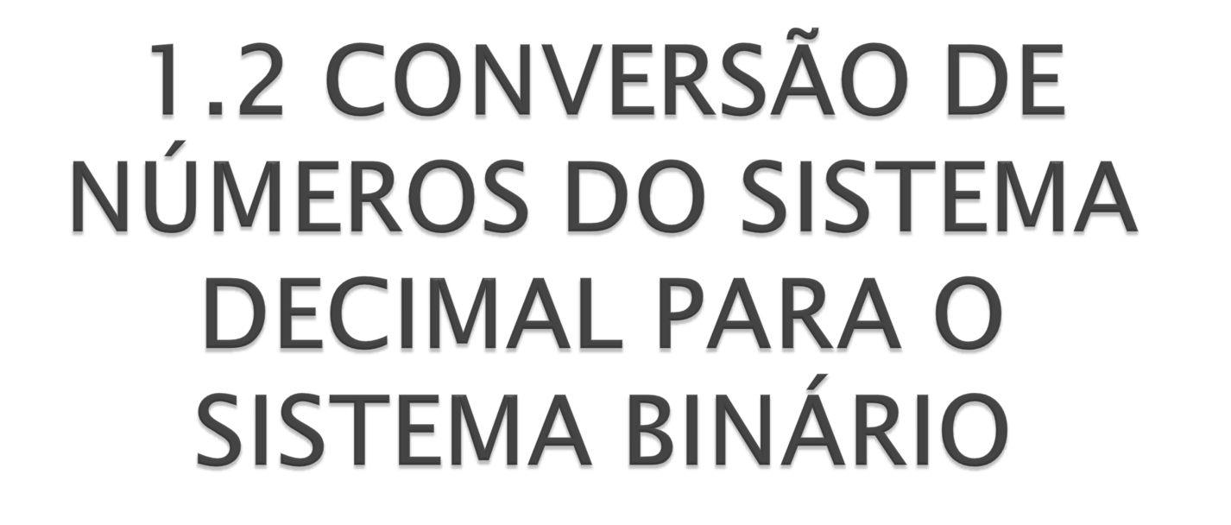

Slide 7
Transformação de um Número Inteiro na base 10 para a base 2
Para transformar um número inteiro na base 10 para a base 2, utiliza-se o método das divisões sucessivas, que consiste em dividir um número por 2, a seguir divide-se por 2 o quociente encontrado e assim o processo é repetido até que o último quociente seja 1.

Slide 8
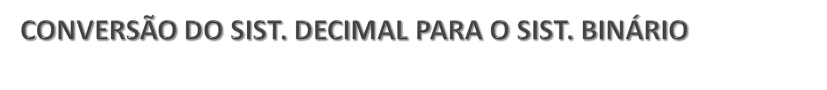
EXEMPLO:
(18)₁₀ = (10010)₂
18 | 2
0 9 | 2
1 4 | 2
0 2 | 2
0 1

Slide 9
Transformação de um Número Fracionário na base 10 para a base 2
Para transformar um número fracionário na base 10 para a base 2, utiliza-se o método das multiplicações sucessivas, que consiste em:
Multiplicar o número fracionário por 2;

Slide 10
CONVERSÃO DO SIST. DECIMAL PARA O SIST. BINÁRIO
EXEMPLOS:
(0,1875)₁₀ = (0,0011)₂
0,1875 0,375 0,75 0,5
x 2 x 2 x 2 x 2
0,3750 0,750 1,50 1,0
(0,6)₁₀ = (0,1001...)₂

Slide 11
Método de Eliminação de Gauss
Eliminação de Gauss (ou método de escalonamento) é um algoritmo para se resolver sistemas de equações lineares. Este método consiste em aplicar sucessivas operações elementares em um sistema linear, afim de transformá-lo num sistema de mais fácil resolução, tendo este as mesmas soluções que o original.

Slide 12
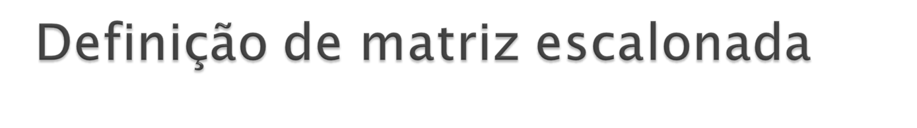
Definição de matriz escalonada
Uma matriz retangular está na sua forma escalonada quando ela satisfaz as seguintes condições:
Todas as linhas não-nulas estão acima de qualquer linhas composta só de zeros.
O pivô de cada linha está numa coluna à direita do pivô da linha acima.
Todos os elementos de uma coluna abaixo de um pivô são zero.

Slide 13
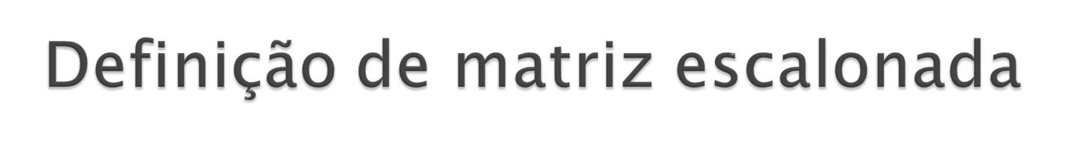

Exemplo:

Slide 14

Se uma matriz está na forma escalonada reduzida ela ainda satisfaz as seguintes características adicionais:
O pivô de cada linha não-nula é 1.
Cada pivô 1 é o único elemento não nulo de sua coluna.
Exemplo:

Slide 15
Operações elementares de linhas
Existem três operações básicas que podem ser aplicadas a qualquer tipo de sistema linear, sem que se altere as soluções dos mesmos:
Somar a uma linha um múltiplo de outra linha.
Trocar duas linhas entre si.
Multiplicar todos os elementos de uma linha por uma constante não-nula.

Slide 16
Usando essas operações, uma matriz sempre pode ser transformada em uma matriz triangular superior (forma escalonada) e, posteriormente, ser posta em sua forma escalonada reduzida. Esta forma final, por sua vez, é única e independe da sequência de operações de linha usadas, sendo mais fácil de resolver que a versão original da matriz. Também cabe ressaltar que estas operações elementares são reversíveis, sendo possível retornar ao sistema inicial aplicando a sequência de operações novamente, mas na ordem inversa.

Slide 17
Deseja-se, a partir da utilização de operações de linha, converter uma matriz a sua forma escalonada reduzida, e assim, resolver mais facilmente o sistema de equações associado àquela matriz. Para este fim, utilizamos o método de Eliminação de Gauss, sendo este composto por duas fases:
Fase de eliminação: cujo objetivo é empregar operações elementares na matriz aumentada, afim de obter uma correspondente a um sistema triangular superior.
Fase de substituição retrocedida: começa-se resolvendo a última equação, cuja solução é substituída na penúltima, a qual resolve-se na penúltima variável, e assim consecutivamente, até obter-se a solução final.

Slide 18
Algoritmo
Seja Ax = b um sistema linear. O Método de eliminação de Gauss para se encontrar a solução do sistema consiste nas seguintes etapas:
Etapa 1: Obter a matriz aumentada na forma que representa o sistema de equações.
Etapa 2:Transformar a matriz aumentada em uma matriz aumentada na forma onde é uma matriz triangular superior.
Etapa 3: Resolver o sistema linear da Etapa 2 por substituição regressiva.

Slide 19


Considere o sistema linear de 3 equações abaixo:
A matriz aumentada A do sistema é:
=

Slide 20


Resolver o sistema de equações abaixo:
Etapa 1: definir a matriz aumentada

Slide 21

A nova matriz aumentada após esta segunda fase é:

Slide 22
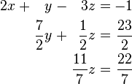
Tendo-se obtido o sistema:

Slide 23
Assim, a solução para o sistema linear é:
Solução: {1; 3; 2}

Slide 24
Conclusão:
Utilizamos o Método de Gauss para reduzir uma matriz qualquer a sua forma escalonada reduzida por linha.
Exercício: Matriz 3x4 ( Resposta:x=-1/2; y=3/2; z=7/2)
0 -1 1 2
    -1 3 0 5
    2 0 6 20

Slide 25
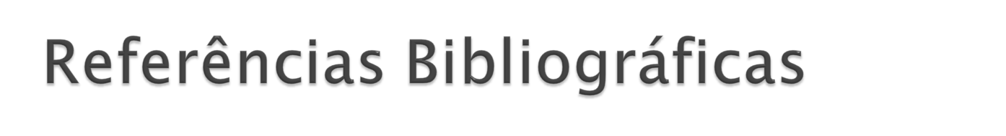
Referências Bibliográficas
Burden, Richard L. ; Faires, J. Douglas. Análise Numérica. 8ª ed. São Paulo: Cengage Learning, 2008. p. 332-338.
Lay, David C. Álgebra Linear e suas aplicações. 2ª ed. Rio de Janeiro: LTC, 1999. p. 6-16.
Pazos, Rubén Panta. Método de Eliminação de Gauss. Disponível em: http://rpanta.com/downloads/material/Gauss_01. Acesso em: 23 de mai. 2013.

